Slide 1

基于Lanenet和Yolov5的车道线识别与转向标志检测系统
毕业设计答辩PPT
院系：计算机与科学学院
指导老师：王江涛
专业：软件工程（嵌入式培养）
答辩人：朱浩

Slide 2
1
选题的背景与意义
BACKGROUND AND SIGNIFICANCE OF THE SELECTED TOPIC
目 录
2
系统设计与概述
CONTENTS
SYSTEM DESIGN AND OVERVIEW
3
项目演示
PROJECT PRESENTATION
4
论文总结
The Paper Summary

Slide 3
01
选题的背景与意义
BACKGROUND AND SIGNIFICANCE OF THE SELECTED TOPIC

Slide 4

第一部分：选题的背景与意义
BACKGROUND AND SIGNIFICANCE OF THE SELECTED TOPIC
选题的背景
本课题来源于团队毕业设计，总题目是基于ROS的无人驾驶智能车研究与实现。总课题基于机器人操作系统ROS，对激光雷达和单目摄像头采集到现场环境的实时数据，由智能车控制系统操控，以无人驾驶方式完成预先指定的特定动作和任务。本文作为其中的子课题之一，主要针对摄像头实时数据展开视觉方面的研究，包括道路识别、车道线检测、虚线实线的识别、转向标志检测等等。

Slide 5
第一部分：选题的背景与意义
BACKGROUND AND SIGNIFICANCE OF THE SELECTED TOPIC
选题的意义
本研究的课题即是围绕如何设计和实现无人驾驶视觉感知系统，以及如何提高车道线检测和道路标志检测的精确度并进行实验验证。这一研究有着广泛的实际应用价值，可以为无人驾驶技术的发展和普及做出重要贡献。同时，本研究的成果还有望推动计算机视觉技术的发展和进步，为未来智能交通领域的发展提供有力支撑。

Slide 6
第一部分：选题的背景与意义
BACKGROUND AND SIGNIFICANCE OF THE SELECTED TOPIC
国外研究现状
国内研究现状
无人驾驶汽车技术在世界范围内受到越来越多的关注。许多大型科技公司和汽车制造商都在积极研究和开发无人驾驶汽车技术。在国外，无人驾驶汽车的研究已经进入了成熟阶段，许多国际著名汽车制造商和科技公司都已经推出了自己的无人驾驶汽车或者原型车。此外，无人驾驶汽车技术还在许多领域得到广泛应用，例如农业和城市交通。虽然无人驾驶汽车技术在国外取得了显著进展，但仍然面临许多挑战和难题。
近年来，中国的无人驾驶汽车产业呈现出蓬勃发展的态势。政府在政策层面给予了大力支持，发布了相关规范和指南。车企和科技公司也在不断加强研究和投入，推出了多款自动驾驶汽车。尽管如此，国内无人驾驶汽车产业仍然面临一些挑战和难点，包括技术研发、基础设施建设和法律法规制定等方面。

Slide 7
02
系统设计与概述
SYSTEM DESIGN AND OVERVIEW

Slide 8
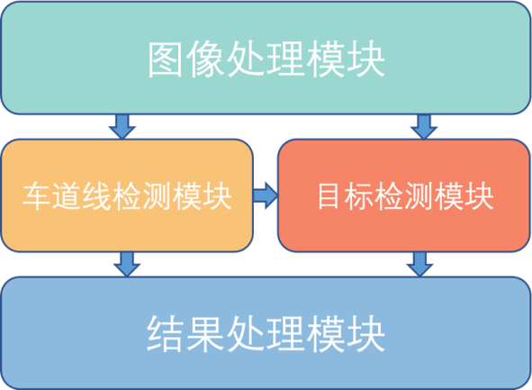
第二部分：系统设计与概述
SYSTEM DESIGN AND OVERVIEW
本系统采用模块化设计，可以在不影响整个系统的情况下对单个组件进行简单的修改和升级，模块化的设计可以使本项目在不同的项目中重复使用，模块化设计使得项目在开发和调试过程中变得更加容易，他人可以在此系统的基础上通过添加和修改模块来轻松拓展系统。系统主要分为三个模块，图像处理模块，车道线检测模块和目标检测模块，系统的框架以及各个模块之间的联系如图所示：
系统结构图

Slide 9
第二部分：系统设计与概述
SYSTEM DESIGN AND OVERVIEW
图像处理模块
车道线检测模块
目标检测模块
结果处理模块
把图像处理模块的结果通过模型推理，得到车道线结果输出
将车道线检测模块的输出结果作为模型输入，把道路转向标志识别结果输出
将车道线检测模块和目标检测模块的处理结果在原图片上面绘制
包括图像捕获、图像增强、图像输出

Slide 10
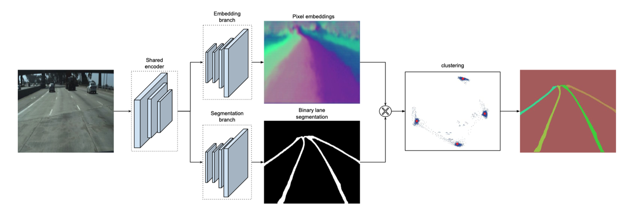
第二部分：车道线检测模块的实现
RESEARCH METHODS AND PROCESSES
车道线检测模块采用Lanenet神经网络，通过使用经典图像分割模型UNet替换其主干网络，提高了车道线检测的精准度。

Slide 11
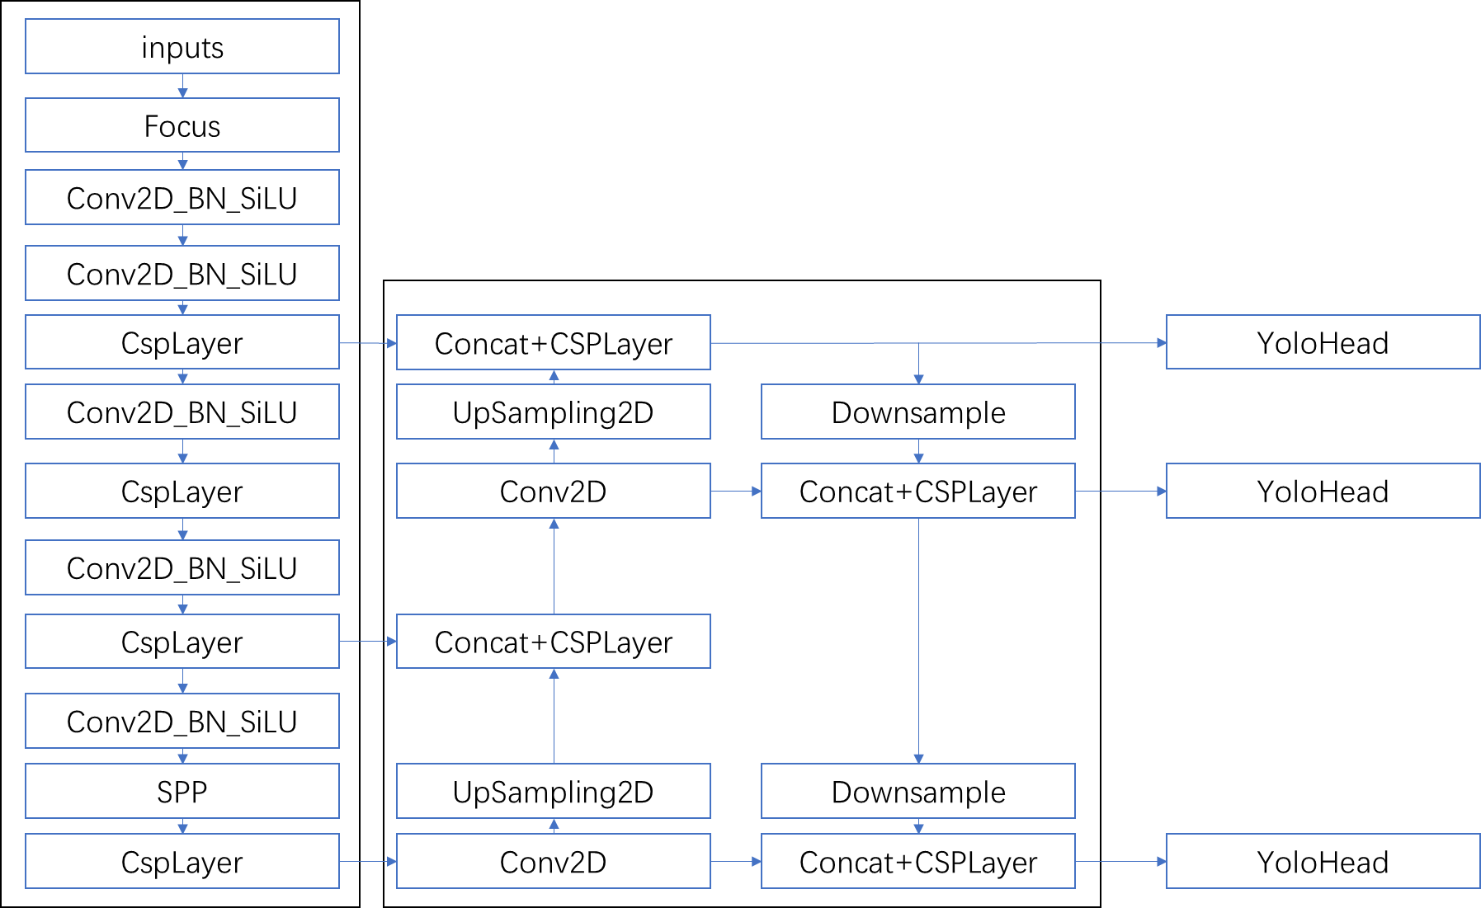
第二部分：目标检测模块的实现
RESEARCH METHODS AND PROCESSES
目标标志检测模块采用Yolov5模型，通过加入卷积块注意力模块CBAM有利于解决原始网络无注意力偏好的问题，使模型对特征提取更加稳健。

Slide 12
03
项目演示
PROJECT PRESENTATION

Slide 13
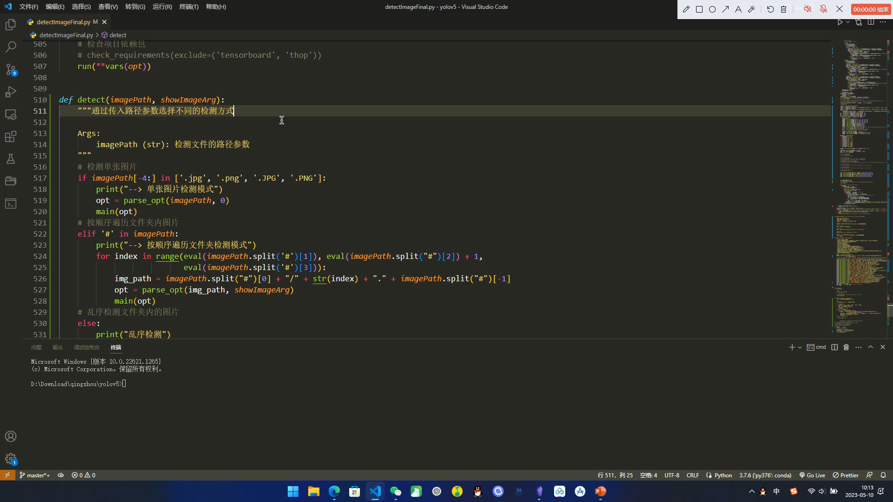

Slide 14
04
论文总结
THE PAPER SUMMARY

Slide 15
第四部分：论文总结
THE PAPER SUMMARY
创新点
车道线检测模块采用 Lanenet 神经网络，通过使用经典图像分割模型 UNet 替换其主干网络，提高了车道线检测的精准度。
转向标志检测模块采用 Yolov5 模型，通过加入卷积块注意力模块 CBAM 有利于解决原始网络无注意力偏好的问题，使模型对特征提取更加稳健。

Slide 16
第四部分：论文总结
THE PAPER SUMMARY
不足之处
本文引入了CBAM模块优化目标检测模型的网络结构设计，但该模块仍存在一些问题，比如CBAM模块对于目标检测模型的性能提升是有限的，尤其是在具有较强特征提取能力的目标检测模型中，而在较弱的模型中效果会更加明显。
对于 Lanenet 中使用了 UNet虽然极大地提高了模型的车道线分割效果，但是降低了模型的实时速度，后续可以通过对模型进行剪枝或者融入其他更高性能的分割模型来继续优化。

Slide 17
感谢各位老师的聆听
THANK YOU FOR WATCHING

